Slide 1

Особливості функціонального отруєння нейротропними препаратами, алкоголем та нікотином. Шлункові отруєння. Лікарські препарати, засоби і способи для надання першої допомоги при різноманітних отруєннях

Slide 2
План
Отруєння алкоголем
Отруєння сурогатами алкоголю
Отруєння нейротропними засобами
Отруєння нікотином
Харчові отруєння

Slide 3
Отруєння алкоголем
Початкові ознаки
пітливість
почервоніння обличчя
блиск очей
прискорений пульс

Slide 4
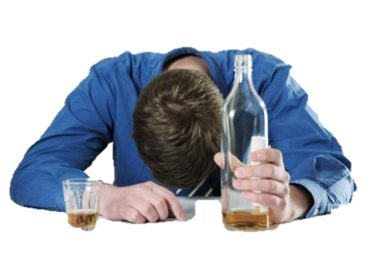
Ознаки важкої стадії
Виникає блювота - вона виступає захисною реакцією організму на інтоксикацію, хворий погано орієнтується в навколишньому його обстановці, і його стан поступово погіршується. Цей стан небезпечно тим, що може призвести до паралічу дихального центру і летального результату.

Slide 5
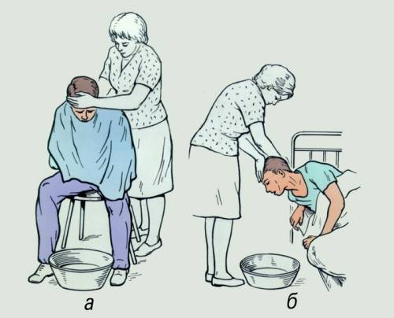
Перша допомога
викликати «швидку»
вкрити хворого
звільнити шлунок хворого від залишків спиртного
  Випити содовий розчин
  Викликати блювоту
дати хворому активоване вугілля
При порушенні дихання допомагає підшкірна ін'єкція кофеїну або кордіаміну. Якщо дихання зупинилося, потрібно очистити ротову порожнину і зробити хворому штучне дихання.

Slide 6
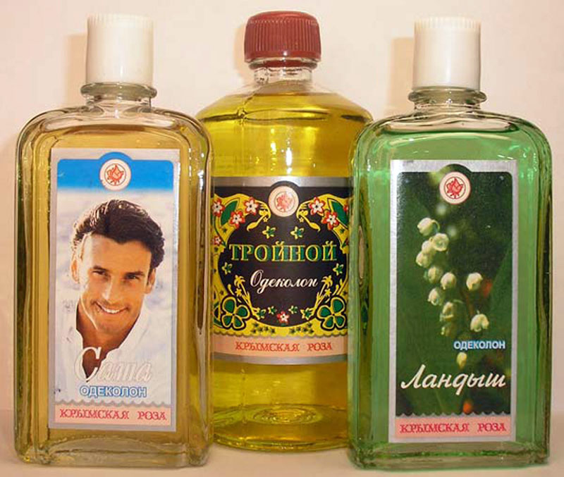
Отруєння сурогатами алкоголю
Алкогольні сурогати - це рідини, не призначені для вживання в якості напоїв. До них відносяться: побутова хімія, косметичні засоби (одеколони, духи, лосьйони), автомобільні рідини (омивач стекол, гальмівна рідина).

Slide 7
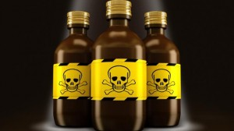
Особливо важким буває стан хворого, якщо він отруївся сурогатами алкоголю. У них у великій кількості містяться речовини, згубно діють на печінку і головний мозок. Наслідки такого отруєння бувають дуже важкими для людського організму.

Slide 8
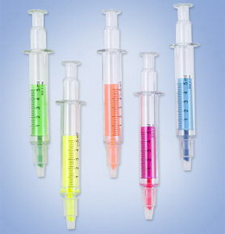
Отруєння нейротропними засобами
Наркотичні речовини, впливаючи на «опіатні» рецептори нейронів, порушують функцію нервової системи, викликаючицентральні (пригнічення ЦНС) і периферичні (холіноміметичні синдром) неврологічні ефекти.

Slide 9
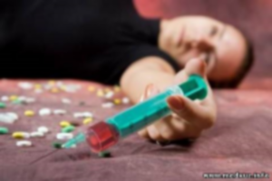
Початкові прояви отруєння опіатами відповідають очікуваному від застосування наркотиків ефекту і, тому, не викликають тривоги у наркомана і оточуючих. З'являється відчуття ейфорії, порушення координації рухів.
У міру наростання токсичного ефекту розвивається млявість, сонливість з переходом в кому. В результаті специфічногопригноблюючого впливу опіатів на дихальний центр у коматозних хворих спостерігається центральна форма порушення дихання

Slide 10
Ускладнення:
1) порушення дихання по аспіраційно-обтураційній і центральному типу;
2) важка гіпоксична енцефалопатія («смерть мозку»);
3) набряк легенів внаслідок підвищення проникності судинної стінки під дією наркотиків (особливо героїн);
4) набряк мозку;
5) токсичний шок;
6) пневмонія, сепсис, тромбофлебіт через нестерильними введення наркотиків

Slide 11
Перша допомога
• покладіть людину горизонтально;
• перевірте дихання. Будьте готовими зробити штучне дихання;
• викличте швидку допомогу;
• тримайте людину у теплі, але стежте, щоб їй не було надто спекотно;
• якщо людина то втрачає свідомість, то приходить до тями, не намагайтеся давати їй пити, оскільки вона може легко вдавитися та задихнутись.
Положення для розслаблення та відновлення роботи організму
Якщо людина втратила свідомість, але ще дихає:
• покладіть її на живіт, головою до вас;
• зігніть руку і ногу, які ближче до вас;
• випряміть іншу руку і ногу;
• залишайтеся поряд, стежте за диханням, попросіть когось викликати швидку;
• не кладіть людину у таке положення, якщо є ймовірність отримання травми шиї або голови.
не дайте людині заснути, проте пам’ятайте: потерпілого не можна сильно трясти, особливо якщо він отримав передозування випарами клею;

Slide 12
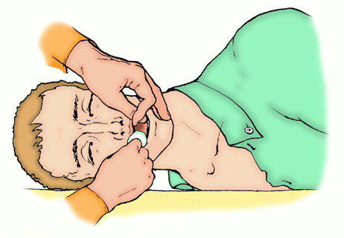
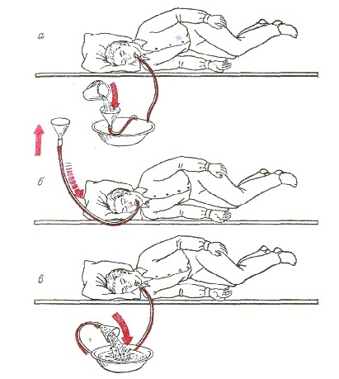
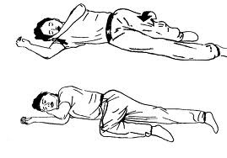

Slide 13

Отруєння нікотином
Що таке отруєння нікотином?
В тютюні міститься один з найсильніших рослинних отрут - нікотин. Нікотин у невеликій кількості чинить стимулюючу дію на організм, проте значні його дози викликають параліч вегетативної нервової системи, кровообігу і дихального центру.

Slide 14
Симптоми отруєння нікотином
Гостре отруєння
Хронічне отруєння (на додачу до гострого)
сильне серцебиття,
нудота
блювання,
пронос
судоми
поверхневе, переривчасте дихання.
холодний піт
бліда, волога шкіра.
Втрата апетиту
порушення дихання, зору і пам'яті

Slide 15
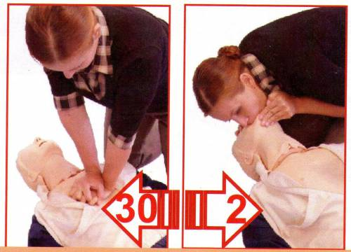
Перша допомога
При гострому отруєнні пацієнтові роблять штучну вентиляцію легень, призначають ліки, що стимулюють функцію серця і кишечника. Щоб уникнути переохолодження застосовують теплі компреси.

Slide 16
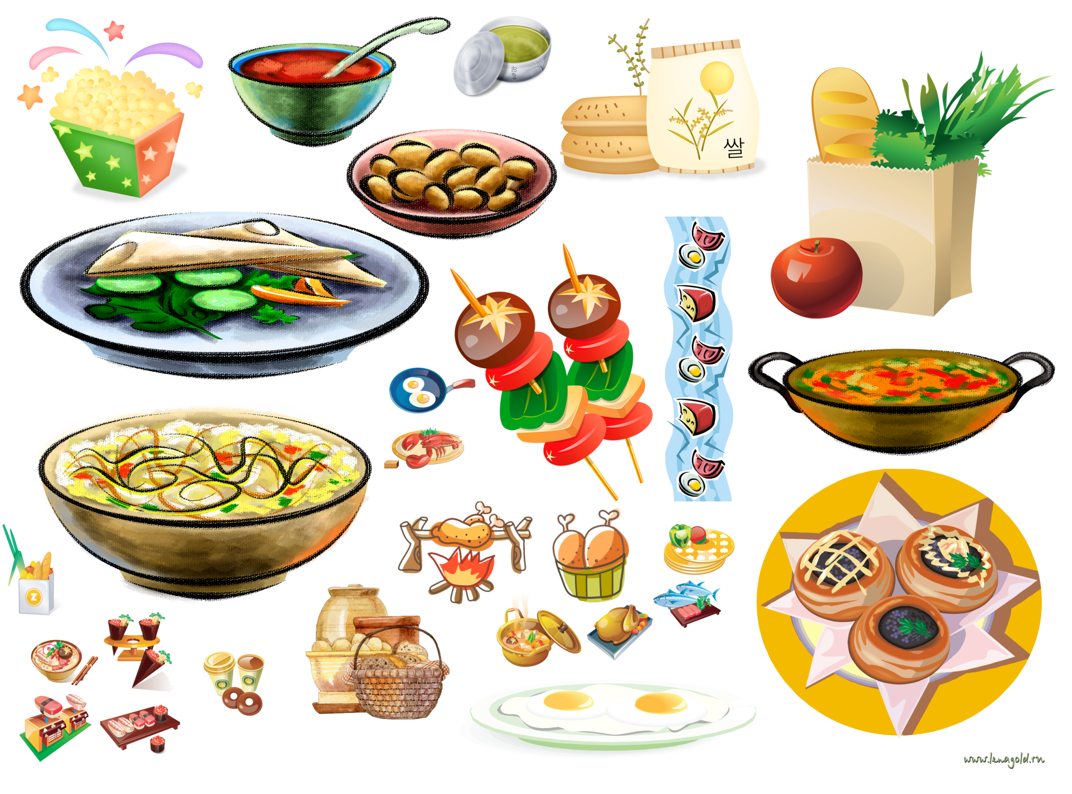
Харчові отруєння
Харчові отруєння — хвороби, що виникають при вживанні їжі, яка містить шкідливі мікроорганізми або отруйні речовини. До цих хвороб відносять такі, що виникають через вживання їжі: харчові отруєння, гострі кишкові інфекції, гельмінтози тощо.

Slide 17
Першп допомога
Загальні дії першої допомоги:
- виклик Швидкої допомоги;
- промивання шлунка можливо тільки при повній свідомості постраждалого;
- вживання активованого вугілля (1табл. – 10 кг маси людини; таблетки товчуть, додають у воду)

Slide 18
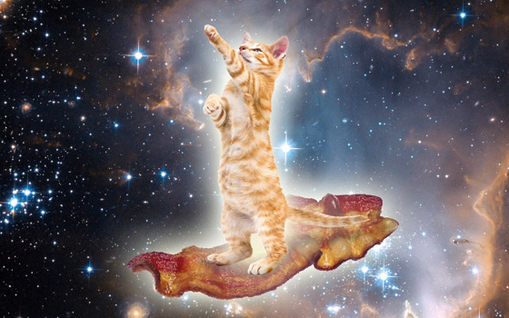
Дякуємо за увагу!

